Slide 1
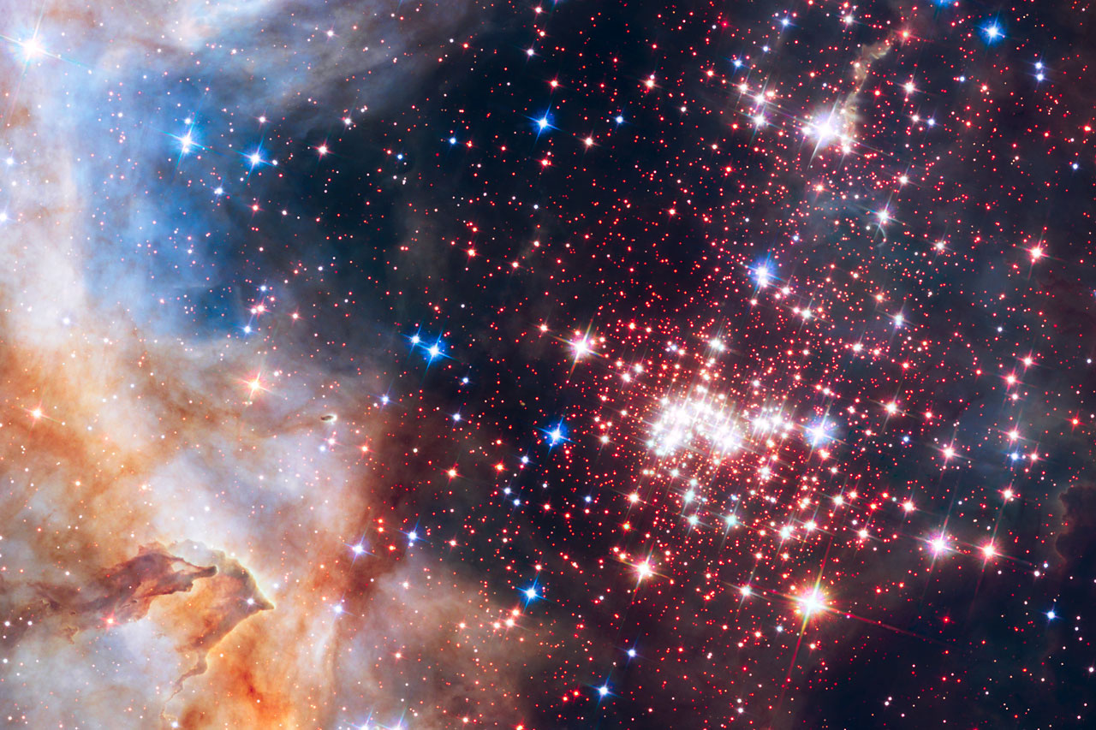
Τα αστρικά σμήνη μεγάλης μάζας

Slide 2
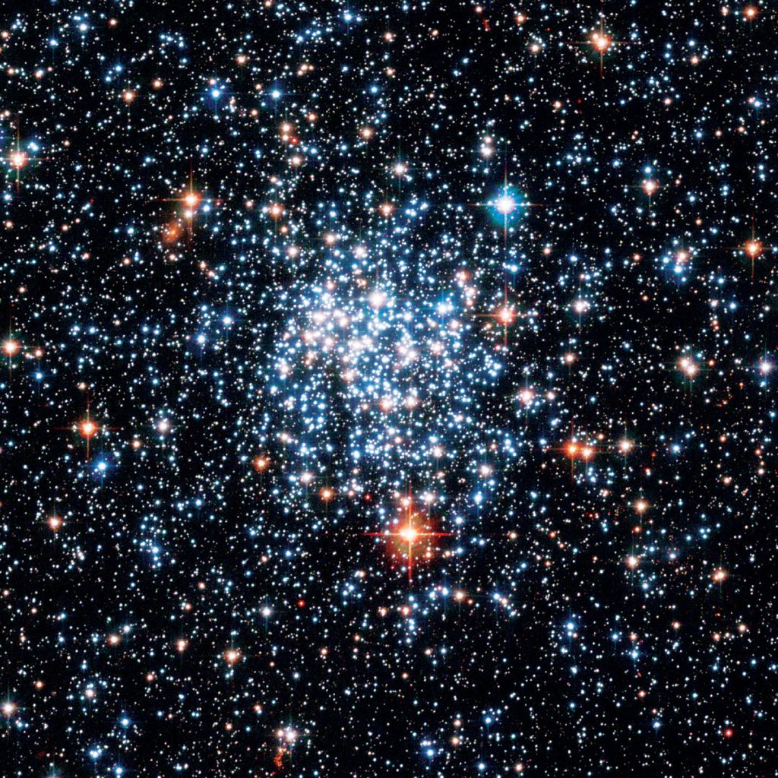
Τι είναι τα αστρικά σμήνη
Αστρικά σμήνη ονομάζουμε τις συναθροίσεις αστεριών με κοινή προέλευση και με βαρυτική συνοχή.
Τα αστέρια των σμηνών ξεχωρίζουν από το ευρύτερο πεδίο λόγω μεγαλύτερης πυκνότητας και παρόμοιας ηλικίας και ιδίας κίνησης.
Στον Γαλαξία μας τα περισσότερα νεαρά αστέρια ανήκουν σε σμήνη.

Slide 3
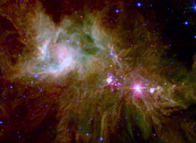
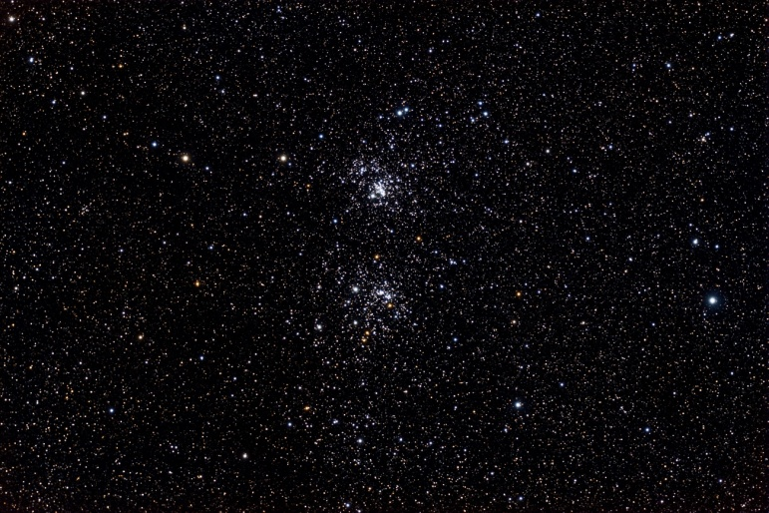
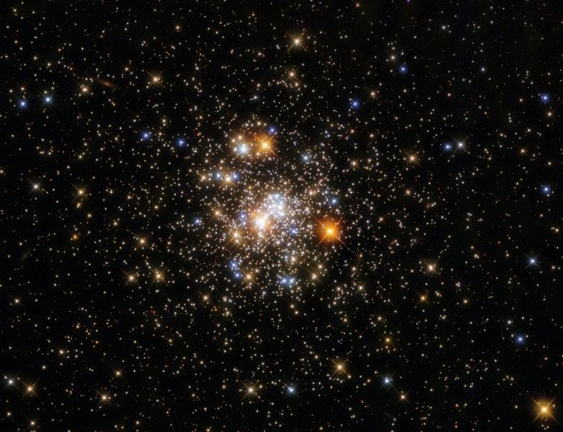
Τα γενικά χαρακτηρηστικά των νεαρών σμηνών
Τα χωρίζουμε σε ενσωματωμένα (embedded) και μη.
Τα ενσωματωμένα κρύβονται σε πυκνό αέριο και σκόνη (αδιαφανή). Τα ανιχνεύουμε στο υπέρυθρο.
Μετά από λίγα εκατομμύρια έτη (ανάλογα την μάζα τους) γίνονται διαφανή στο ορατό φως.

Slide 4
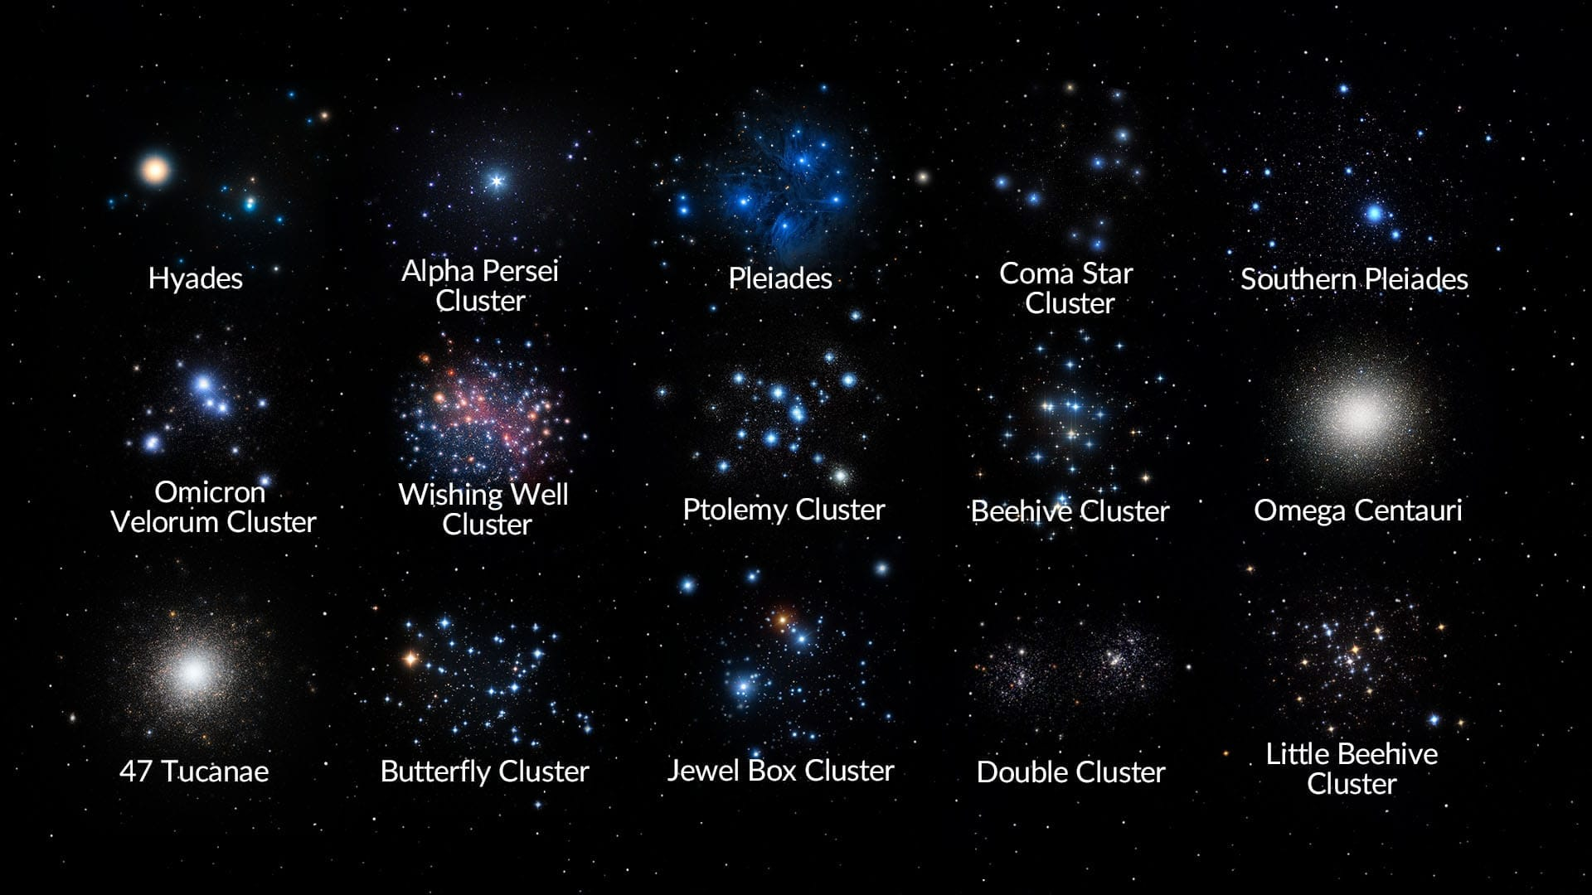
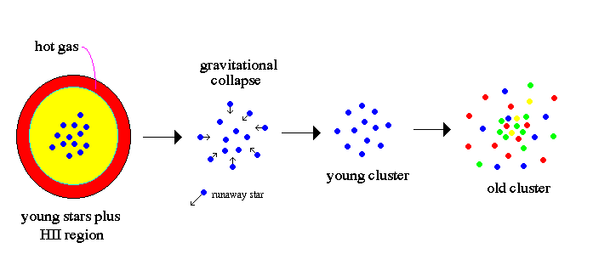
Σμήνη μεγάλης και μικρής μάζας
Τα αστρικά σμήνη μπορούν να περιέχουν από μερικές δεκάδες ως εκατοντάδες χιλιάδες ηλιακές μάζες.
Τα σμήνη πολύ μεγάλης μάζας επιβιώνουν στο γαλαξιακό περιβάλλον ενώ τα μικρότερης μάζας διαλύονται μετά από μερικές εκατοντάδες εκατομμύρια έτη.
Τα νεαρά σμήνη μεγάλης μάζας περιέχουν και αστέρια πολύ μεγάλης μάζας.

Slide 5
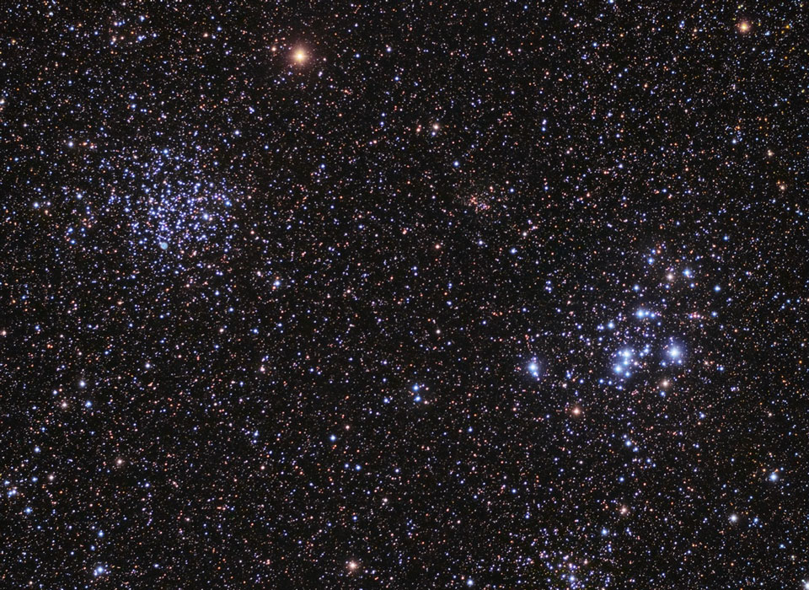
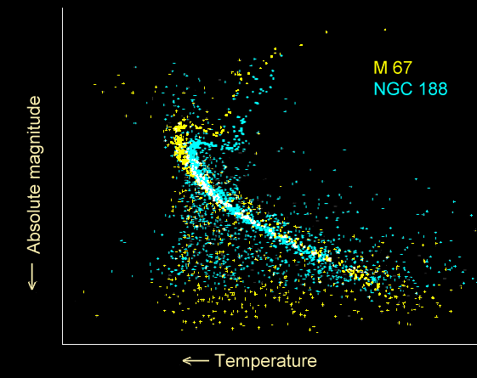
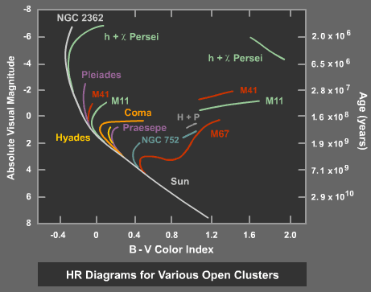
Οι ηλικίες των σμηνών
Τα σμήνη στην νεαρή ηλικία τους περιέχουν αστέρια μεγάλης μάζας και παρουσιάζουν μεγάλη συγκέντρωση (1-2 pc).
Με την πάροδο του χρόνου διαστέλλονται.
Aν δεν είναι πολύ μεγάλης μάζας θα απωλέσουν αρκετά αστέρια και αέριο ώστε να χάσουν την βαρυτική συνοχή τους και να διαλυθούν.
M46 επάνω & M47 κάτω: Ένα νεαρό και ένα μεγάλης ηλικίας αστρικό σμήνος

Slide 6
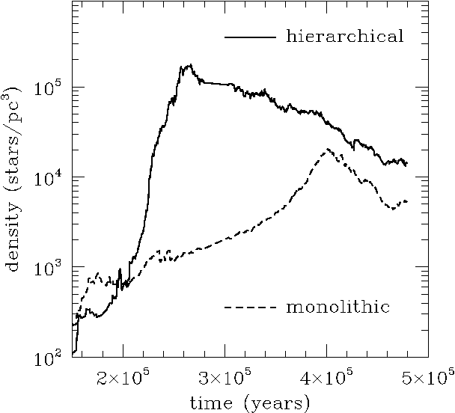
Πως σχηματίζονται τα σμήνη μεγάλης μάζας
Επικρατούν 2 σενάρια
Το μονολιθικό σενάριο, δηλαδή ότι προέρχονται από μία μοναδική κατάρρευση αερίου σε ένα νεφέλωμα.
Το ιεραρχικό σενάριο, ότι προέρχονται από συνενώσεις μικρότερων σμηνών.
Σε διαφορετικά νεαρά σμήνη μεγάλης μάζας φαίνεται να επικρατεί το ένα ή το άλλο σενάριο.

Slide 7
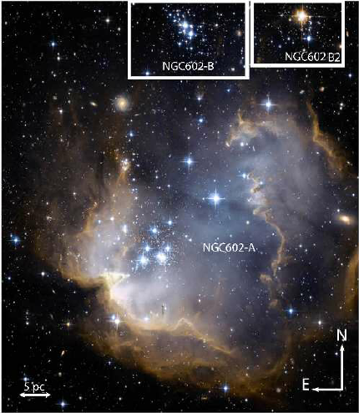
Τα χαρακτηρηστικά των 2 σεναρίων
Στο μονολιθικό σενάριο τα νεαρά σμήνη μεγάλης μάζας παρουσιάζονται σφαιρικά με διαχωρισμό πυρήνα- άλω (Core-Halo).
Στο ιεραρχικό σενάριο παρουσιάζουν δομές υπό- σμηνών (Sub Clusters).
Αν ισχύει το ιεραρχικό σενάριο τότε σε κάποια ομοιογενή σμήνη η ένωση των υπό- σμηνών (SC) και η δομή πυρήνας - άλως (CH) πρέπει να ολοκληρώθηκε σε μόλις 1 εκατομμύριο έτη.
Ενώ το μονολιθικό σενάριο δεν δικαιολογεί την ύπαρξη υπό- σμηνών.

Slide 8
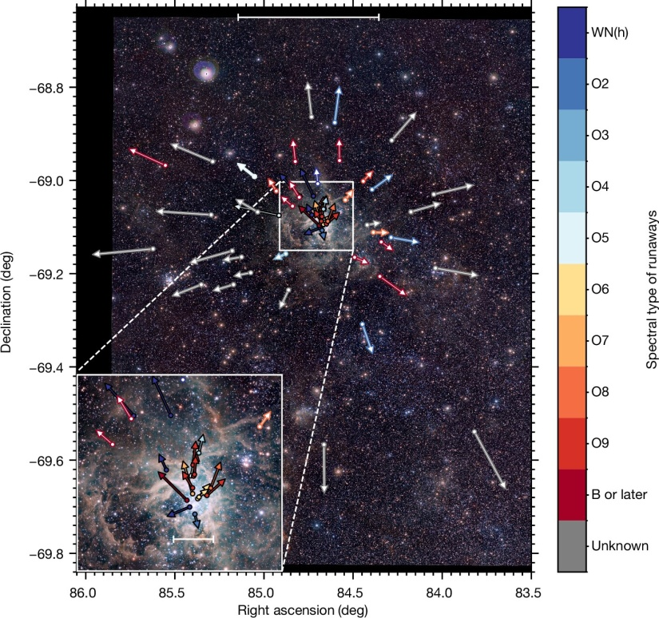
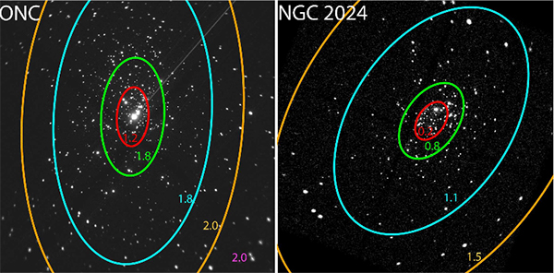
Τι παρατηρούμε στα νεαρά σμήνη μεγάλης μάζας
Τα παλαιότερα αστέρια βρίσκονται στην άλω του σμήνους και τα νεαρότερα στην κεντρική περιοχή τους.
Απελευθερώνονται από το αέριο ανάμεσα στα αστέρια τους μετά από μερικά εκατομμύρια έτη.
Γενικά ισχύει η αναλογία αστεριών μικρής/ μεγάλης μάζας (IMF, initial mass function) που παρατηρούμε στον Γαλαξία μας.

Slide 9
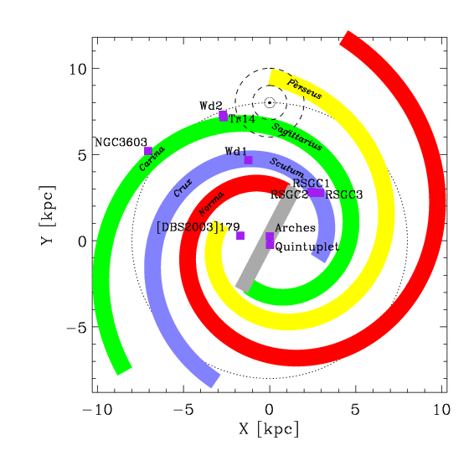
Στον Γαλαξία μας
Στον Γαλαξία μας η αστρογέννηση είναι ομαλή.
Παρατηρούμε να σχηματίζονται μερικά σμήνη μεγάλης μάζας στους βραχίονες και στην κεντρική περιοχή του.
Δεν παρατηρούμε τον σχηματισμό σμηνών ακραίας μεγάλης μάζας (100.000 ηλιακές), που θα μπορούσαν να αποτελέσουν μελλοντικά σφαιρωτά σμήνη.

Slide 10
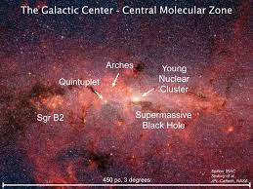
Νεαρά σμήνη μεγάλης μάζας στο κέντρο του Γαλαξία
Στο κέντρο του Γαλαξία επικρατούν ισχυρές παλιρροϊκές δυνάμεις λόγω της κεντρικής μαύρης τρύπας.
Υπάρχει μια περιοχή θερμού και πολύ πυκνού μοριακού αερίου, η CMZ (central molecular zone), που εκτείνεται από το γαλαξιακό κέντρο ως την ακτίνα των 100 pc.
Το περιβάλλον εκεί θυμίζει γαλαξία αστρογέννησης. Σε αυτή την περιοχή παρατηρούμε 3 νεαρά αστρικά σμήνη μεγάλης μάζας, το Arches, το Quintuplet και το YNC.

Slide 11
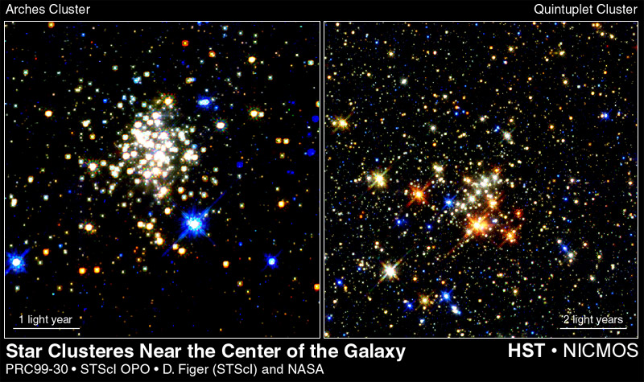
Το Quintuplet και το Arches
Το Quintuplet και το Arches είναι πολύ πυκνά σμήνη, με χιλιάδες ηλιακές μάζες ανά κυβικό pc (200.000 για το Arches). Σαν να είχαμε ανάμεσα στον ήλιο και τον Εγγύτερο του Κενταύρου, το κοντινότερο αστέρι στον ήλιο σε απόσταση 4,3 έτη φωτός, χιλιάδες αστέρια!
Αυτά τα σμήνη φαίνεται να έχουν ολοκληρώσει τουλάχιστον 1 περιφορά γύρω από το γαλαξιακό κέντρο στα 3- 4 περίπου εκατομμύρια έτη ζωής τους, άρα να μην σχηματίστηκαν εκεί που τα παρατηρούμε σήμερα. Ο ήλιος μας χρειάζεται 225 εκατομμύρια έτη για αυτό.
Το Quintuplet είναι λίγο μεγαλύτερης ηλικίας από το Arches. Αυτό φαίνεται από την μεγαλύτερη διασπορά των αστεριών του. Ο πυρήνας του έχει μέγεθος 0,65 pc ενώ του Arches μόλις 0,14 pc.

Slide 12
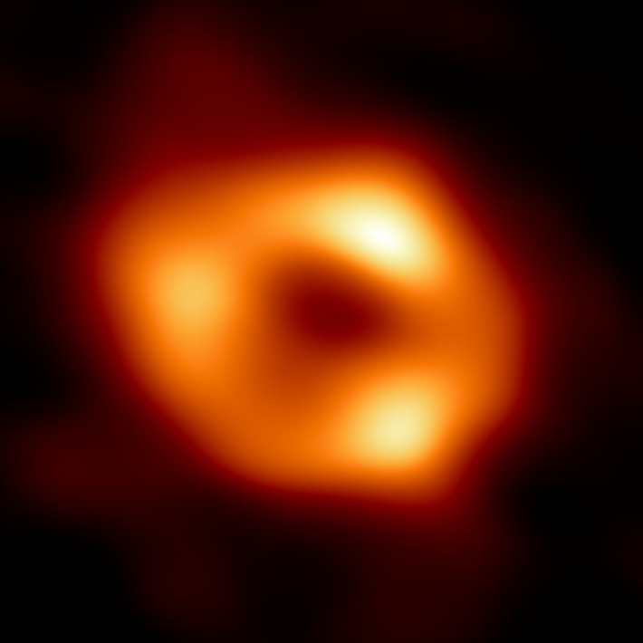
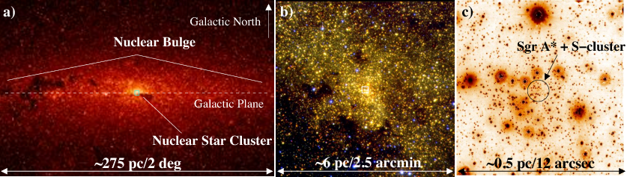
Το YNC (Young Nuclear Cluster)
Το YNC φαίνεται να δημιουργήθηκε εκεί που το παρατηρούμε σήμερα.
Τα αστέρια του έχουν ηλικία ως 10 εκατομμύρια έτη.
Η απότομη ελάττωση της πυκνότητας των αστεριών από μέσα προς τα έξω (παρουσία εμφανούς δομής) μας δείχνει ότι δεν έχει μεταναστεύσει σημαντικά μέσα στον Γαλαξία.
Πιστεύουμε ότι έχει αναμειχθεί με παλαιότερο σμήνος και βρίσκεται μέσα στο κεντρικό pc του Γαλαξία μας!

Slide 13
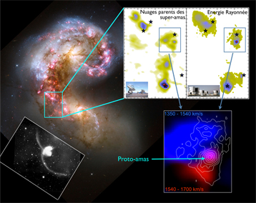
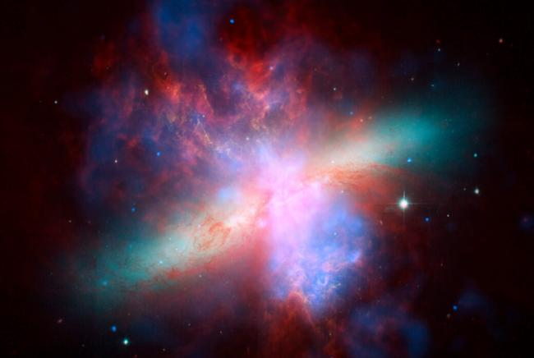
Σε άλλους γαλαξίες
Ανάλογα τον τύπο του γαλαξία (το περιβάλλον του) εξελίσσεται η αστρογένεση και ο σχηματισμός των σμηνών.
Στους γαλαξίες αστρογένεσης παρατηρούμε σμήνη πολύ μεγάλης μάζας που θα εξελιχτούν σε σφαιρωτά σμήνη.
Αυξημένη αστρογένεση σημαίνει και σμήνη πολύ μεγάλης μάζας.
Σε κάποιους νάνους γαλαξίες μπορεί να υπάρχουν ελάχιστα αστρικά σμήνη.

Slide 14
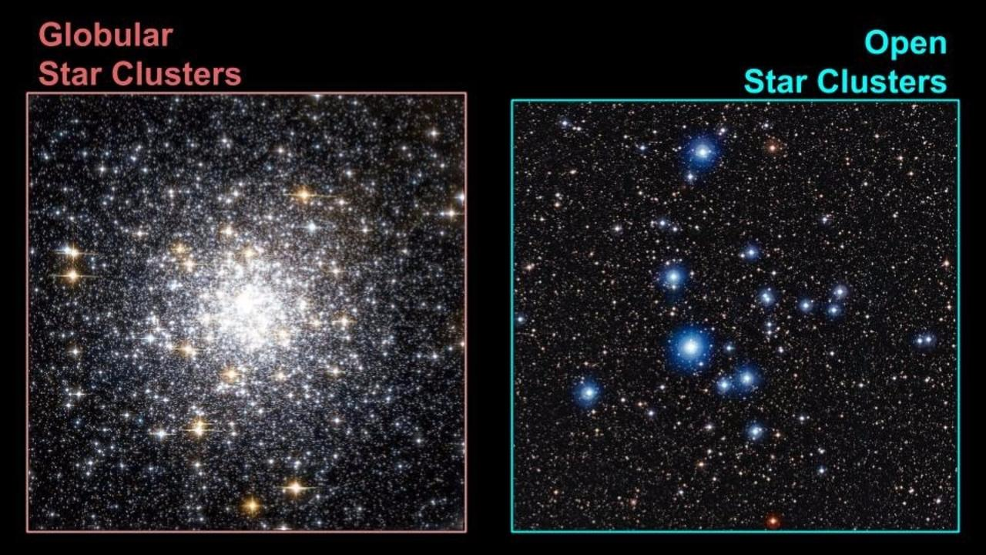
Τι διαλύει τα αστρικά σμήνη
Το αέριό τους αποτελεί το μεγαλύτερο μέρος της συνολικής μάζας τους. Όταν εξωθείται από ένα σμήνος, μέσω των αστρικών ανέμων, συμπαρασέρνει και αστέρια της άλως του σμήνους.
Ο ιονισμός από τα αστέρια θερμαίνει το αέριο, επιταχύνοντας την διαστολή του. Διαταράσσεται η βαρυτική ισορροπία του σμήνους.
Οι παλιρροϊκές δυνάμεις από το γαλαξιακό περιβάλλον και τα κρουστικά μέτωπα (συγκρούσεις νεφών) συντελούν στην διάλυση των σμηνών, όπως και η αστρική εξέλιξη (γίγαντες, σουπερνόβα).

Slide 15
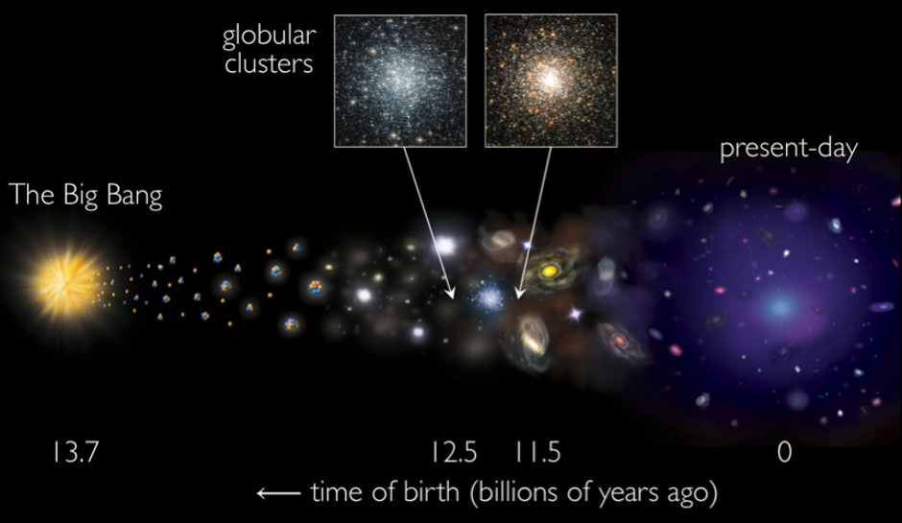
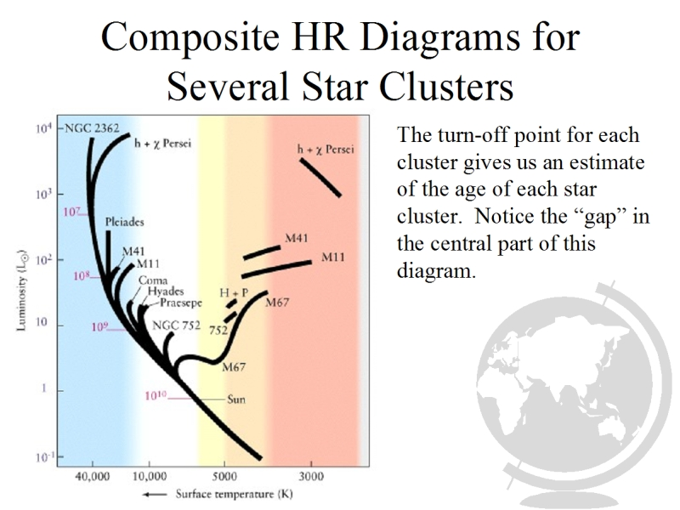
Τα σμήνη μεγάλης μάζας επιβιώνουν
Ενώ σε νεαρή ηλικία έχουμε παρόμοια κατανομή σμηνών όλων των μαζών, σε ηλικίες πάνω από μερικές εκατοντάδες εκατομμύρια έτη παρατηρούμε μόνο σμήνη μεγάλης μάζας.
Η βαρυτική συνοχή τους δεν επιτρέπει σε κανέναν από τους μηχανισμούς που αναφέραμε να τα διαλύσουν.

Slide 16
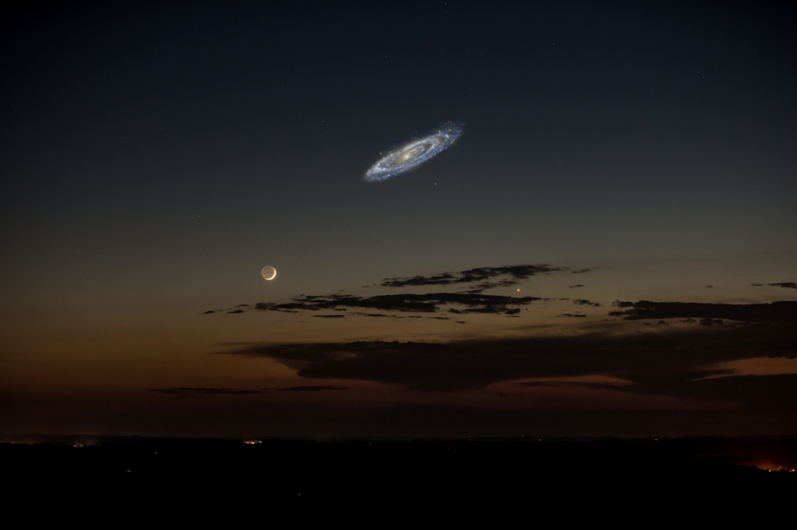
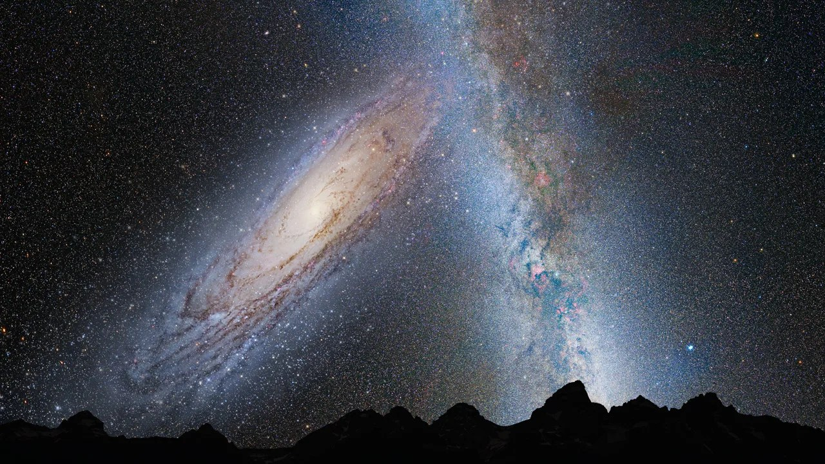
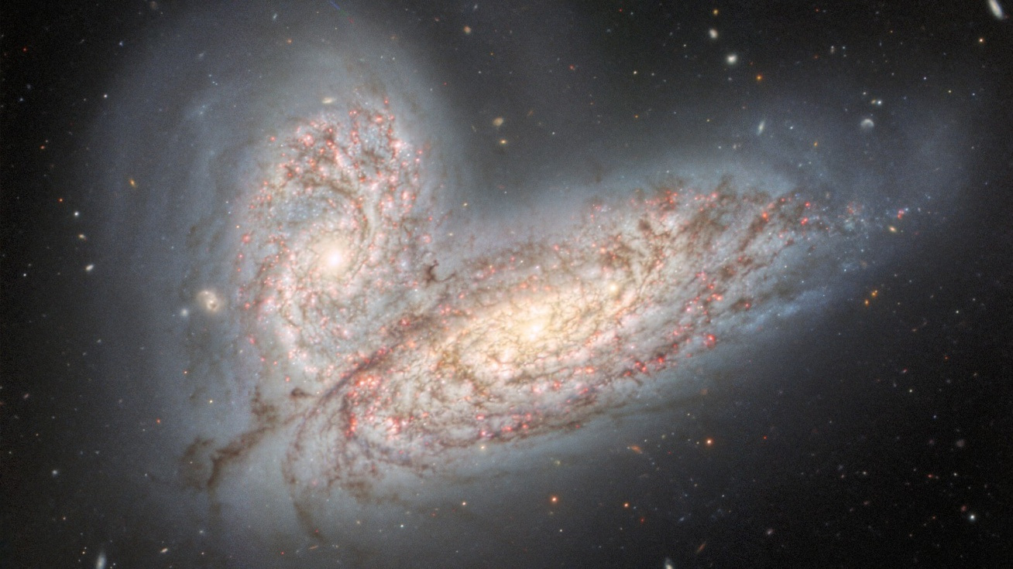
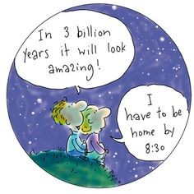
Σε <λίγο> θα σχηματίζονται σμήνη μεγάλης μάζας στον Γαλαξία μας. Υπομονή μερικά δισεκατομμύρια χρόνια!

Slide 17
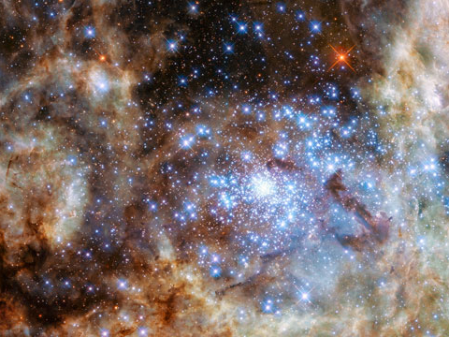
Μην ξεχνάτε, www.astrotheory.gr
Όλες οι παρουσιάσεις αστρονομίας.
Αστρονομικά νέα του μήνα.
Αναλυτικά κείμενα θεωρητικής αστρονομίας

